Slide 1
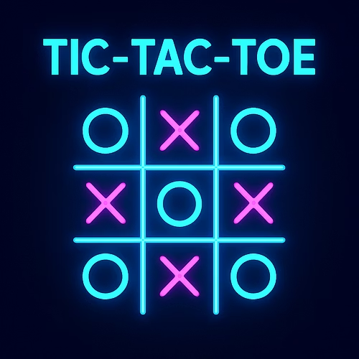
Tic – Tac – Toe
Projet de développement d’un jeu interactif avec intelligence artificielle et Interface console colorée
Réalisée par:
RANIA BEN BRAHIM 1BI1

Slide 2
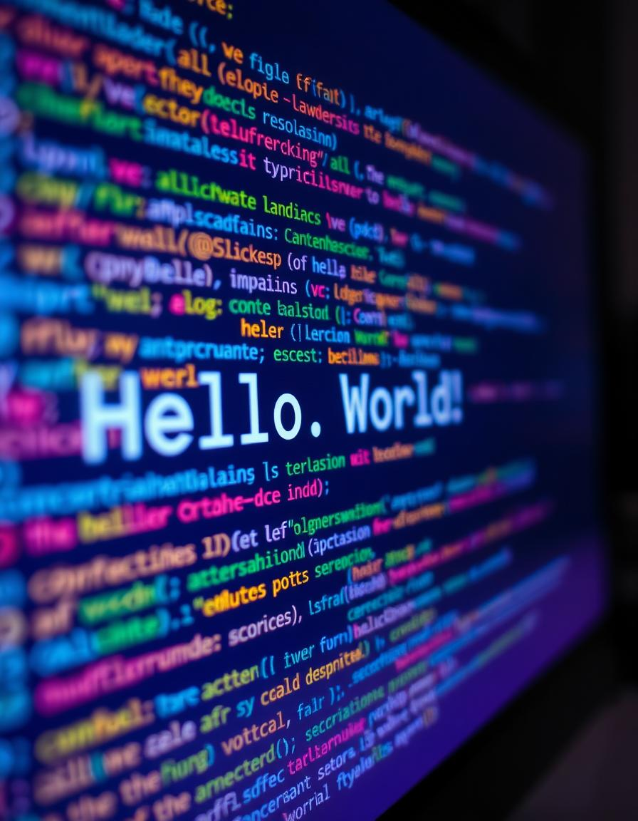
Objectifs du Projet
1
Mettre en pratique mes compétences en langage C.
2
Comprendre la logique des jeux en console.
3
Implémenter une IA (Minimax) et des niveaux de difficulté.

Slide 3
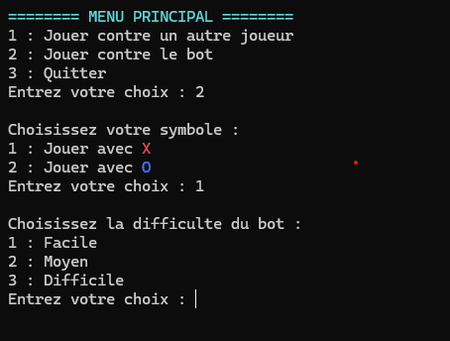
Presentation Generale Du Jeu
Fonctionnalités principales :
Deux modes de jeu :
– Joueur contre joueur
– Joueur contre l'IA (bot)
Personnalisation :
– Chaque joueur choisit son symbole (X ou O)
– En mode IA,
choix du niveau de difficulté :
1-Facile : coups aléatoires
2-Moyen : blocages intelligents
3-Difficile : IA avec Minimax
Interface colorée :
– Grille 3x3 claire avec couleurs pour chaque symbole
– Affichage console esthétique et lisible

Slide 4
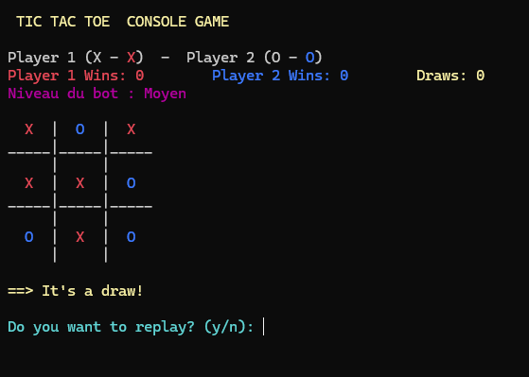
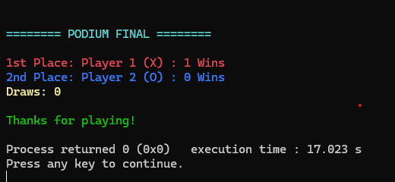
Presentation Generale Du Jeu
Scores et podium final : – Suivi des victoires, égalités et défaites – Affichage d’un podium avec noms et performances des joueurs
Rejouabilité : – Après chaque partie, le joueur peut recommencer sans relancer le programme

Slide 5
Structure du programme
Fonction | Rôle principal
draw_board() | -Affiche la grille et les scores
play_game() | -Lance une partie, gère les tours
bot_move() | -Fait jouer le bot selon la difficulté
check_win() | -Vérifie s’il y a un gagnant
menu() | -Affiche le menu et demande les infos
replay_prompt() | -Gère la rejouabilité

Slide 6
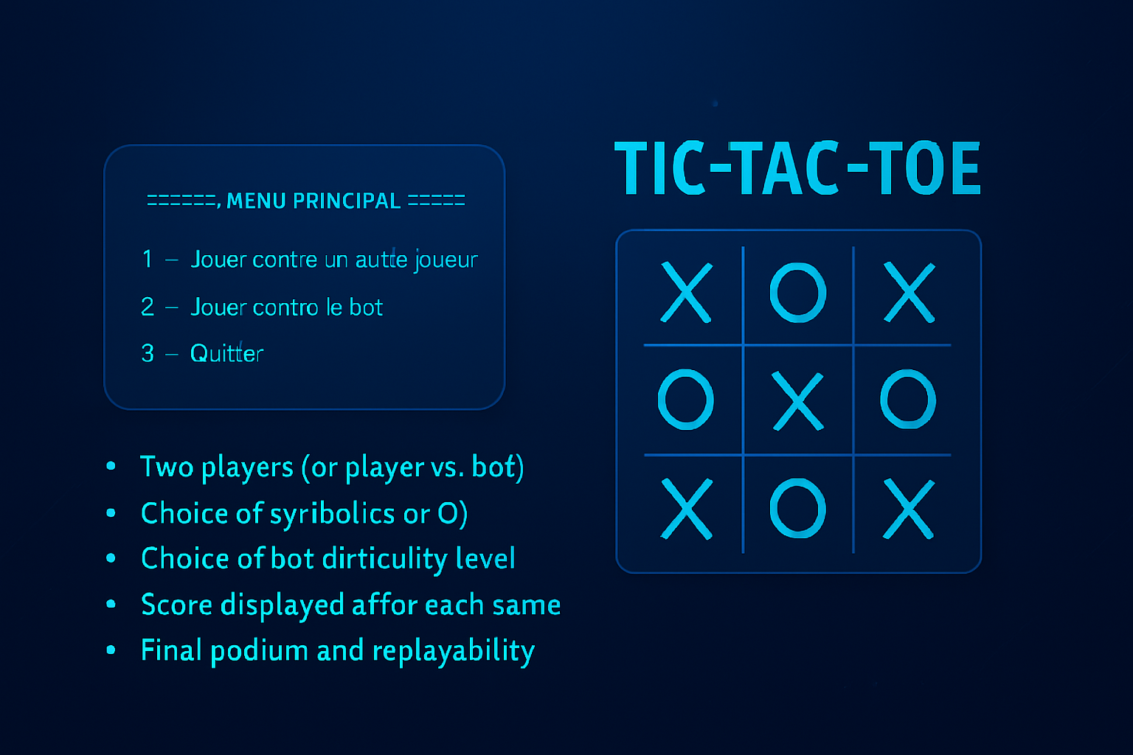
Demarche De Developpement
-Le projet a débuté par une version simple en mode Joueur contre Joueur, avec une grille 3x3 affichée en console et une alternance manuelle des tours. Mon objectif initial était d’avoir un jeu fonctionnel et compréhensible, sans interface graphique.
-Ensuite, j’ai ajouté le mode contre le bot, d’abord avec un comportement aléatoire (niveau facile), puis j’ai complexifié l’IA avec des stratégies de blocage (moyen), et enfin j’ai implémenté l’algorithme Minimax pour un niveau difficile. C'était un vrai défi de rendre l'IA intelligente mais aussi fluide à exécuter.
-Après ça, j’ai intégré un système de score qui comptabilise les victoires, les égalités, et affiche un podium final avec un petit effet visuel. Pour rendre l’expérience plus agréable, j’ai ajouté des couleurs via SetConsoleTextAttribute, ce qui donne une interface plus claire et vivante.

Slide 7

Demarche De Developpement
Difficultés rencontrées:
Bug dans le comptage des scores après rejouabilité
Affichage désorganisé dans la grille quand les couleurs s'appliquaient malPodium qui ne s’affichait pas correctement ou qui restait bloquéIA trop lente ou inefficace au début (en particulier avec Minimax)
Solutions apportées:
J’ai réorganisé les fonctions en les rendant plus claires et modulaires
J’ai effectué de nombreux tests en boucle pour repérer les erreurs
J’ai nettoyé le code, supprimé les doublons et utilisé des commentaires pour garder le contrôleEnfin,
j’ai amélioré l'affichage console en centralisant les couleurs et en les testant ligne par ligne.

Slide 8
Exploration du code en profondeur

